Slide 1

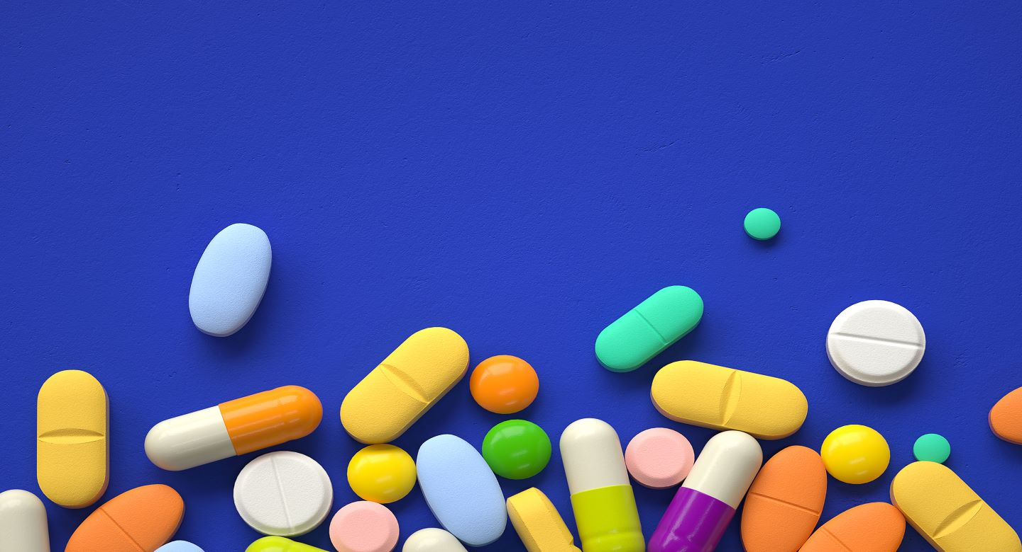
ΦΑΡΜΑΚΟΛΟΓΙΑ
ΚΑΘΗΓΗΤΗΣ: KΑΛΤΣΗ ΣΠΥΡΙΔΟΥΛΑ

Slide 2
Εισαγωγή στην έννοια του φαρμάκου προέλευση, μορφές, οδοί χορήγησης, στοιχεία φαρμακοκινητικής και φαρμακοδυναμικής, μηχανισμοί δράσης. Φάρμακα του συμπαθητικού, παρασυμπαθητικού, μυοχαλαρωτικά, τα αντίδοτα δηλητηριάσεων, αντιαλλεργικά, αντιεμετικά, φάρμακα που χορηγούνται σε χρόνια φλεγμονώδη εντερική νόσο, φάρμακα του ενδοκρινικού και του αιμοποιητικού συστήματος και άλλες κατηγορίες φαρμάκων που χορηγούνται για την αντιμετώπιση παθολογικών καταστάσεων των διαφόρων συστημάτων του οργανισμού. Αντιμικροβιακά, αντινεοπλασματικά, μη στεροειδή αντιφλεγμονώδη και κορτικοστεροειδή, φάρμακα που δρουν στην πήξη του αίματος, και στον μηχανισμό τροποποίησης κινητικότητας του εντέρου (καθαρκτικά, αντιδιαρροϊκά).
ΠΕΡΙΕΧΟΜΕΝΟ
ΜΑΘΗΜΑΤΩΝ

Slide 3
Εισαγωγή
Φάρμακο: Κάθε ουσία ή συνδυασμός ουσιών που μπορεί να χορηγηθεί σε ανθρώπους ή ζώα με σκοπό την πρόληψη, διάγνωση ή θεραπεία μιας ασθένειας
Φαρμακευτικό προϊόν: Σκεύασμα (formulation), ιδιοσκεύασμα, δοσομετρική μορφή (dosage form).Είναι κάθε φάρμακο παρασκευασμένο εκ των προτέρων σε μια φαρμακευτική μορφή που τίθεται σε κυκλοφορία υπό ειδική ονομασία και σε ειδική συσκευασία.
ΔΡΑΣΤΙΚΗ ΟΥΣΙΑ(ΑCTIVE PHARMACEUTICAL INGREDIENT-API) : Προκαλεί το φαρμακολογικό αποτέλεσμα στον οργανισμό
Έκδοχα : Βοηθητικό ρόλο στη μορφοποίηση της Φ/Μ
Η δόση κάνει το φάρμακο δηλητήριο» Παράκελσος 1500 μ.Χ.

Slide 4
ΒΑΣΙΚΕΣ ΑΡΧΕΣ ΑΣΦΑΛΟΥΣ ΧΟΡΗΓΗΣΗΣ ΦΑΡΜΑΚΩΝ
Σωστό φάρμακο
Σωστός ασθενής
Σωστή χορήγηση
Σωστή οδός χορήγησης
Σωστή ώρα

Slide 5
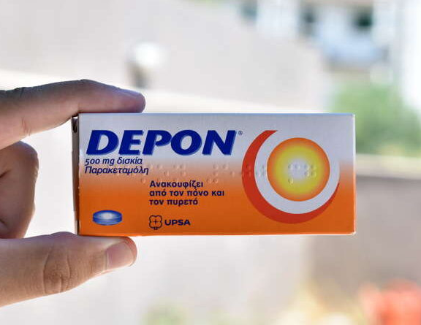
ΟΝΟΜΑΣΙΕΣ ΦΑΡΜΑΚΩΝ
ΚΑΘΕ ΦΑΡΜΑΚΟ ΕΧΕΙ ΤΟΥΛΑΧΙΣΤΟΝ 3 ΟΝΟΜΑΣΙΕΣ:
Χημική → Προκύπτει με βάση τους κανόνες της ονοματολογίας των χημικών ενώσεων και δηλώνει τη δομή του μορίου της ΑPI.
Κοινόχρηστη → Το φαρμακολογικό όνομα με το οποίο έχει μελετηθεί το φάρμακο.
Εμπορική → Αναγράφεται πάντα με κεφαλαία γράμματα και επιλέγεται από τον κατασκευαστή.

Slide 6
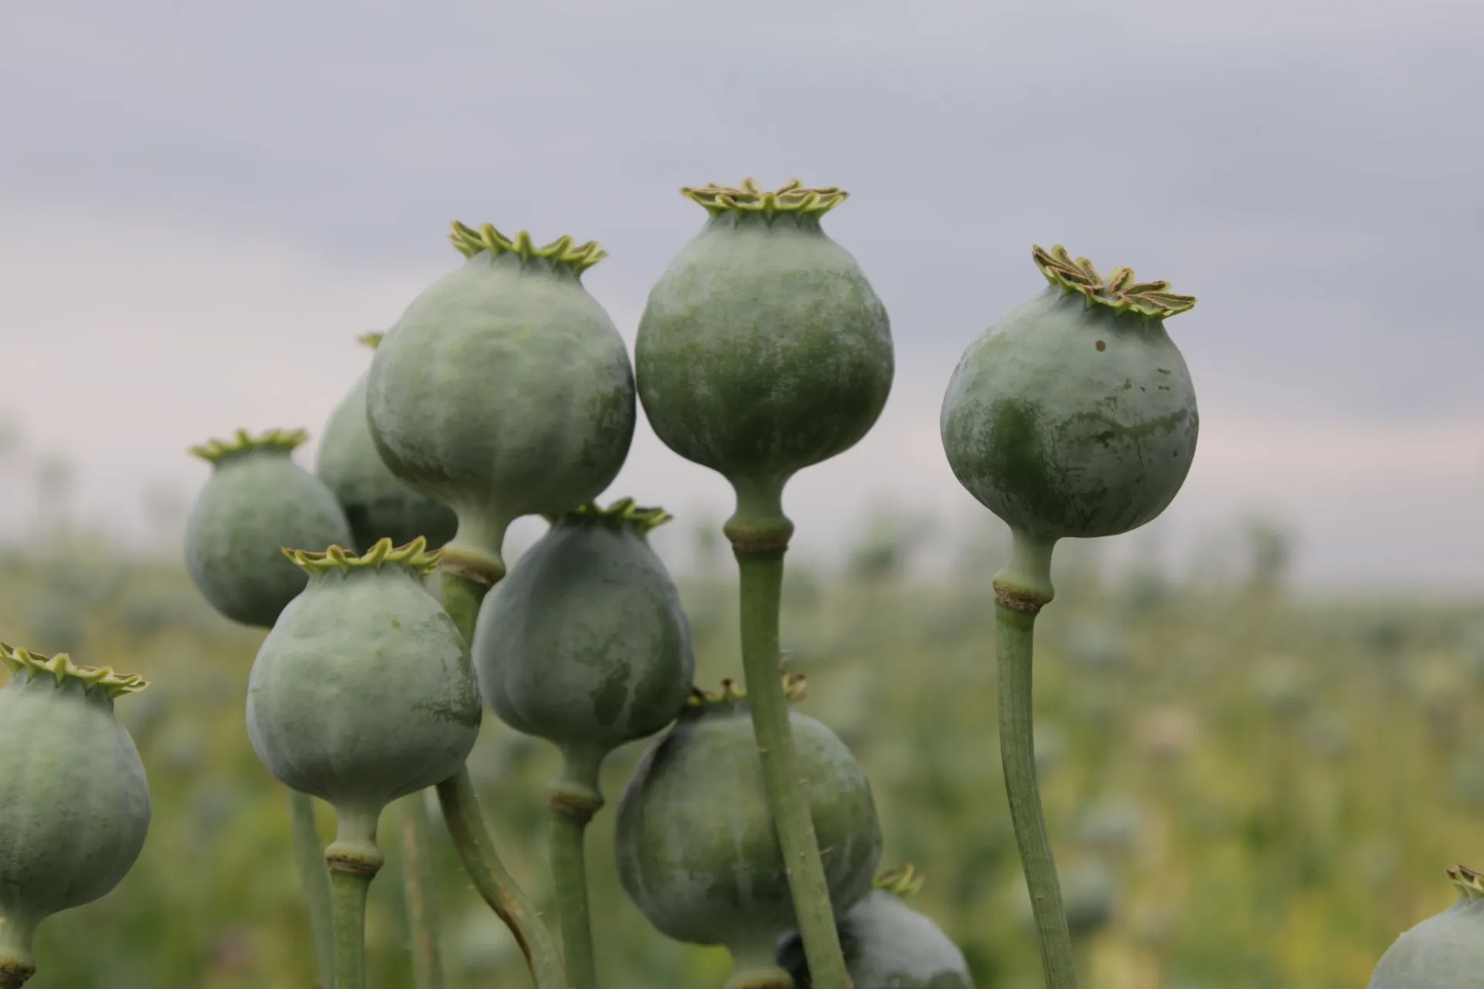
Οι δραστικές ουσίες APIs προέρχονται από:
Α) τη Φύση
Φυτά (δρόγη), (μέρη φυτών, φυτικές εκκρίσεις και ουσίες που λαμβάνονται με εκχύλιση φυτικών μερών)
Ζώα
(ζωικές εκκρίσεις, τοξίνες, ουσίες που λαμβάνονται με εκχύλιση από τμήματα του σώματος των ζώων και παράγωγα του αίματος των ζώων)
Ορυκτά
B) Συντίθεται χημικά στο εργαστήριο

Slide 7
Διαίρεση φαρμάκων
Με βάση τη χημική δομή (π.χ. φαινοθειαζίνες)
Με βάση το φαρμακολογικό μηχανισμό δράσης (π.χ. αποκλειστές διαύλων ασβεστίου).
Με βάση τη θεραπευτική τους δράση (π.χ. τοπικά αναισθητικά)

Slide 8
Η επιστήμη που μελετά τα φάρμακα και την επίδρασή τους στους ζώντες οργανισμούς ανθρώπους ή ζώα.
ΦΑΡΜΑΚΟΛΟΓΙΑ

Slide 9
H Eπιστήμη της φαρμακολογίας περιλαμβάνει 2 βασικούς κλάδους:
Φαρμακοδυναμική:
-Μελετά την επίδραση του φαρμάκου στον οργανισμό.
-Εξετάζει το μηχανισμό δράσης και τα αποτελέσματα χορήγησης τους στον οργανισμό.
Φαρμακοκινητική:
Μελετά την επίδραση του οργανισμού στο φάρμακο.

Slide 10
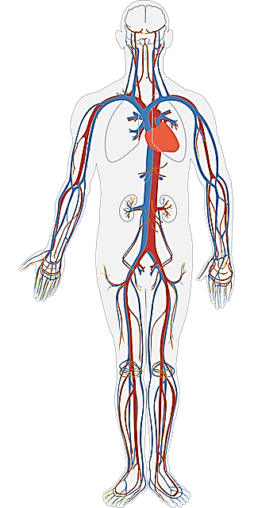
Θεμελιώδεις αρχές της φαρμακοθεραπείας
Απορρόφηση
ΦΑΡΜΑΚΟΚΙΝΗΤΙΚΗ
ADME
Ιδιότητες
Μεταβολισμός
Κυτόχρωμα P450
Κατανομή
Πρωτεϊνες ορού
ABSORPTION
DISTRIBUTION
METABOLISM
EXCRETION
Απέκκριση

Slide 11
ΜΟΡΦΕΣ ΦΑΡΜΑΚΩΝ
ΣΤΕΡΕΕΣ ΦΑΡΜΑΚΟΤΕΧΝΙΚΕΣ ΜΟΡΦΕΣ
Δισκία (tablets)
Μασώμενα δισκία (chewable tablets): Ιδιαίτερα χρήσιμα για ασθενείς ή παιδιά που έχουν δυσκολία στην κατάποση δισκίων.

Slide 12
Τα υπογλώσσια (sublingual)είναι έτσι σχεδιασμένα ώστε να διαλύονται αμέσως μόλις τοποθετηθούν κάτω από την γλώσσα και να επάγουν ταχύτατα φαρμακολογική απόκριση.
Στα αναβράζοντα δισκία (effeverscent) ενσωματώνονται ανθρακικά άλατα (NaHCO₃ ) και ήπια οργανικά οξέα (κιτρικό οξύ και τρυγικό οξύ) ώστε όταν τα δισκία τοποθετηθούν σε νερό ή άλλο υδατικό μέσο απελευθερώνεται αέριο CO₂ που προκαλεί ταχέως τον καταθρυμματισμό τους.

Slide 13
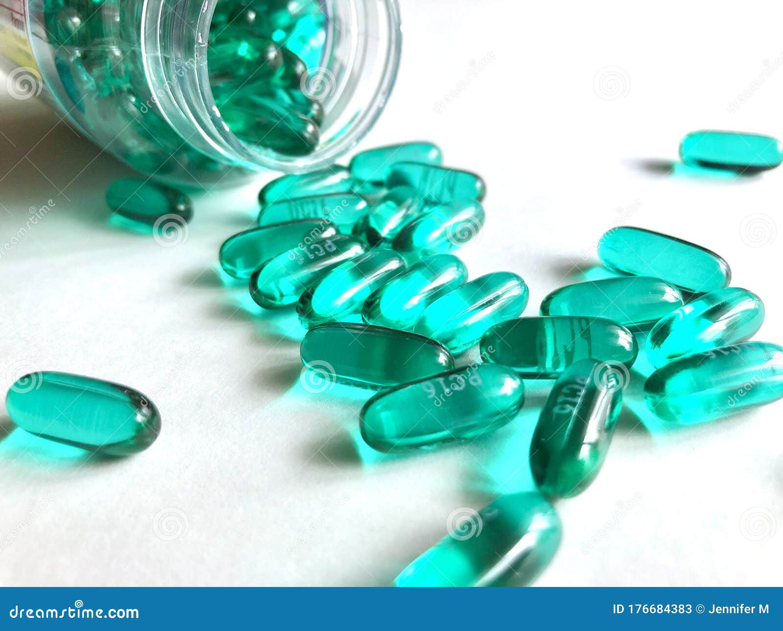
Κάψουλες
Στερεές φαρμακομορφές στις οποίες το φάρμακο και τα έκδοχα έχουν εγκλειστεί σε κέλυφος από κατάλληλο υλικό (συνήθως ζελατίνη)

Slide 14
Υπόθετα Αλοιφές Πάστες Κρέμες Πηκτές
Ημιστερεές Φαρμακομορφές

Slide 15
Υγρές φαρμακομορφές
Διαλύματα -σταγόνες
• Σιρόπια
• Ελιξίρια
• Εναιωρήματα
Γαλακτώματα

Slide 16
Σκόνες (pulveres) Kόνεις ή κόκκοι για πόσιμα διαλύματα,εναιωρήματα
Αερολύματα Διασπορές στερεών ή υγρών σωματιδίων του φαρμάκου σε μία συνεχή αέριο φάση
Ενέσιμα σκευάσματα

Slide 17
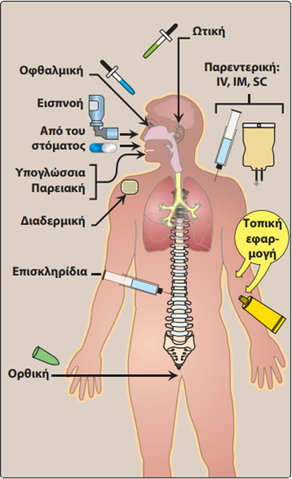
Οδοί χορήγησης
Καθορίζεται από τις ιδιότητες του φαρμάκου (για παράδειγμα, διαλυτότητα στο νερό ή σε έλαιο, ιοντισμός), καθώς και από τους θεραπευτικούς στόχους (για παράδειγμα, η επιθυμία για ταχεία έναρξη, η ανάγκη για μακροχρόνια θεραπεία ή ο περιορισμός της κατανομής τοπικά).

Slide 18
1.Εντερική χορήγηση
Α.Per os
H ασφαλέστερη και η πιο συχνή ,βολική και οικονομική μέθοδος χορήγησης
Κατάποση (δισκία, κάψουλες)
Περιορισμένη απορρόφηση κάποιων φαρμάκων
Η τροφή μπορεί να επηρεάσει την απορρόφηση
Η συμμόρφωση των ασθενών είναι απαραίτητη
Τα φάρμακα μπορεί να μεταβολιστούν πριν τη συστηματική κυκλοφορία

Slide 19
Β. Υπογλώσσια
Τοποθέτηση κάτω από τη γλώσσα →διάχυση του φαρμάκου άμεσα στο τριχοειδές δίκτυο και είσοδος στη κυκλοφορία
Νιτρογλυκερίνη
Παρακάμπτει το μεταβολισμό πρώτης διόδου
Περιορίζεται σε συγκεκριμένους τύπους φαρμάκων

Slide 20
Γ. Από το ορθό
Αποφεύγεται η βιομετατροπή των φαρμάκων από το ήπαρ.
Προλαμβάνεται η καταστροφή του φαρμάκου από τα ένζυμα του εντέρου και το όξινο pH του στομάχου.
Συνίσταται ο ασθενής κάνει ήδη εμετό ή όταν έχουμε μικρά παιδιά

Slide 21
2. Παρεντερική χορήγηση
Εισάγει τα φάρμακα κατευθείαν μέσα στη συστηματική κυκλοφορία
Χρησιμοποιείται
για φάρμακα τα οποία απορροφώνται σε μικρό βαθμό από τη γαστρεντερική οδό (για παράδειγμα, ηπαρίνη)
είναι ασταθή στη γαστρεντερική οδό (για παράδειγμα, ινσουλίνη).
Η παρεντερική χορήγηση χρησιμοποιείται επίσης σε περίπτωση που ένας ασθενής δεν είναι σε θέση να λάβει από του στόματος φάρμακα (αναίσθητοι ασθενείς) και σε περιστάσεις που απαιτούν ταχεία έναρξη δράσης.
Επιπλέον, οι παρεντερικές οδοί έχουν υψηλότερη βιοδιαθεσιμότητα και δεν υπόκεινται σε μεταβολισμό πρώτης διόδου από το ήπαρ ή στο δυσμενές γαστρεντερικό περιβάλλον.
Η παρεντερική χορήγηση παρέχει τον πιο αποτελεσματικό έλεγχο επί της πραγματικής δόσης του φαρμάκου που διανέμεται στο σώμα

Slide 22
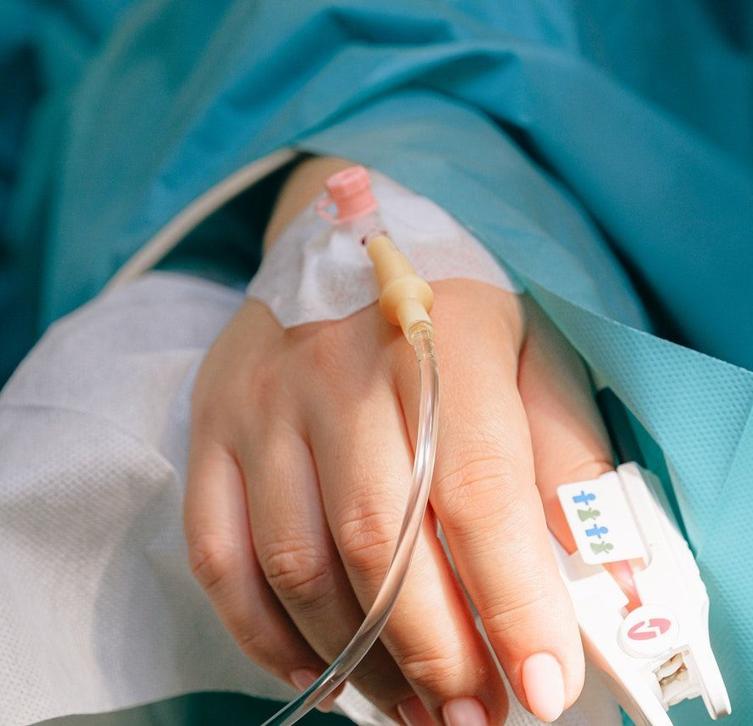
Κύριες παρεντερικές οδοί
1.Ενδοφλέβια
Αποφεύγεται το ΓΕΣ και ο μεταβολισμός της πρώτης διόδου. Επιτυγχάνεται γρήγορο αποτέλεσμα και μέγιστος βαθμός ελέγχου πάνω στα κυκλοφορούντα επίπεδα του φαρμάκου
→Αλλεργικές αντιδράσεις, εμβολές, αιμόλυση και άλλες ανεπιθύμητες ενέργειες

Slide 23
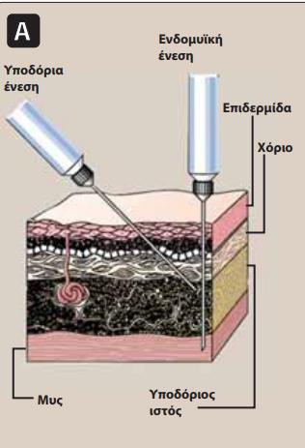
2.Υποδόρια
Το φάρμακο ενίεται στο στρώμα λίπους που βρίσκεται κάτω από το δέρμα και από εκεί απορροφάται στο αίμα.
Η οδός δεν πρέπει να χρησιμοποιείται με φάρμακα τα οποία προκαλούν ερεθισμό των ιστών, επειδή μπορεί να προκύψει έντονος πόνος και νέκρωση

Slide 24
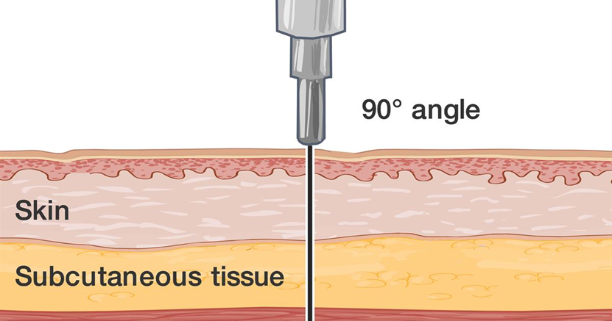
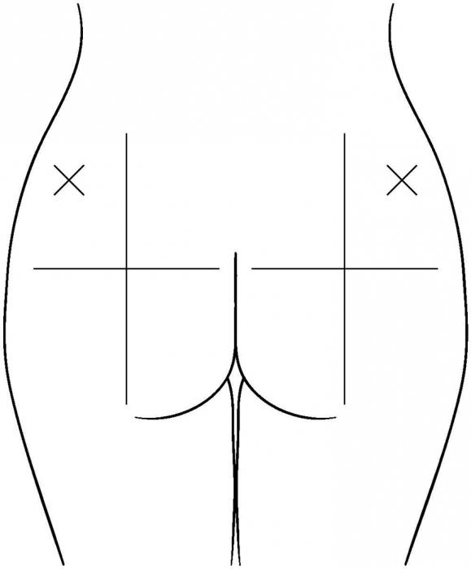
3. ενδομυϊκές ενέσεις
Είναι η μέθοδος χορήγησης φαρμάκων απευθείας στους μύες.
Άνω έξω τεταρτημόριο του γλουτού.

Slide 25
3.Εισπνοή
Για Φάρμακα που είναι αέρια (από τους στόματος για ασθενείς με αναπνευστικά προβλήματα) ή για φάρμακα που μπορούν να διασπαρθούν σε κάποιο αερόλυμα (ενδορρινική-ρινικά αποσυμφορητικά).
Το φάρμακο χορηγείται κατευθείαν στον τόπο δράσης.

Slide 26
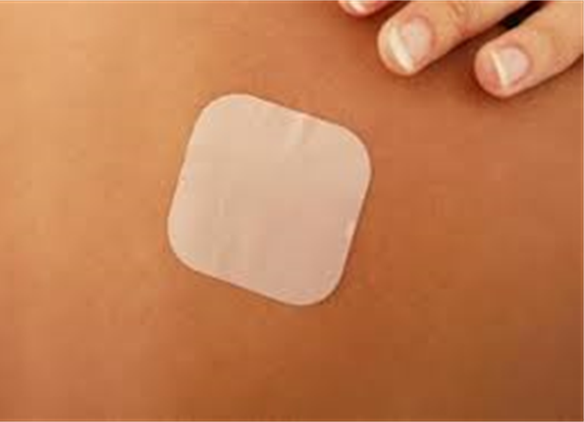
4.Διαδερμική Επίθεμα (patch) νικοτίνης
5.Τοπική δράση
Κλοτριμαζόλη (μυκητιασικές λοιμώξεις)
6.Οφθαλμική
7.ωτική

Slide 27
Απορρόφηση
• Η διαδικασία με την οποία το φάρμακο εισέρχεται από τη θέση χορήγησης στο αίμα
• Παράγοντες που επηρεάζουν την απορρόφηση α) τα χαρακτηριστικά του φαρμάκου
β) τα χαρακτηριστικά της θέσης χορήγησης

Slide 28
Μεταφορά του φαρμάκου από το γαστρεντερικό σωλήνα:
1. Παθητική διάχυση - Κινητήρια δύναμη είναι η διαφορά συγκέντρωσης εκατέρωθεν μίας μεμβράνης που χωρίζει δύο διαμερίσματα. - Δεν υπάρχουν φορείς και φαινόμενα κορεσμού. Εξαρτάται, με ειδικό τρόπο, από τη χημική δομή του φαρμάκου. - Η συντριπτική πλειοψηφία των φαρμάκων απορροφώνται μέσω αυτού του μηχανισμού.

Slide 29
Φυσικοί παράγοντες που επηρεάζουν την ροή στη θέση απορρόφησης: μεγάλη ροή ευνοεί την απορρόφηση (π.χ. καλύτερη απορρόφηση στο έντερο από τον στόμαχο).
2. Συνολική έκταση της επιφάνειας απορρόφησης (π.χ. εντερικές λάχνες).
3. Χρόνος επαφής με την επιφάνεια απορρόφησης: όταν το φάρμακο διέρχεται γρήγορα από το γαστρεντερικό σωλήνα (π.χ. διάρροια) δεν απορροφάται σωστά.

Slide 30
Μεταβολισμός «1ης διόδου» από το ήπαρ: – το φάρμακο που απορροφάται από το ΓΕΣ εισέρχεται στην πυλαία κυκλοφορία και κατόπιν στη συστηματική – αν το φάρμακο μεταβολίζεται γρήγορα στο ήπαρ το ποσό που φτάνει στη συστηματική κυκλοφορία ελαττώνεται – πολλά φάρμακα (π.χ. προπρανολόλη) υφίστανται σημαντική βιομετατροπή κατά το μεταβολισμό της «1ης διόδου

Slide 31
Διαλυτότητα του φαρμάκου – Τα εξαιρετικά υδρόφιλα φάρμακα δεν απορροφώνται καλά, λόγω αδυναμίας διέλευσης από τις πλούσιες σε λιπίδια μεμβράνες. – Τα εξαιρετικά υδρόφοβα επίσης δεν απορροφώνται καθώς παραμένουν αδιάλυτα στα σωματικά υγρά. – Το ιδανικό φάρμακο πρέπει να είναι αρκετά υδρόφοβο, διατηρώντας τη διαλυτότητα σε υδατικά διαλύματα.

